Slide 1
Scaling Deep Learning for Transcription Regulatory Elements Discovery

Slide 2
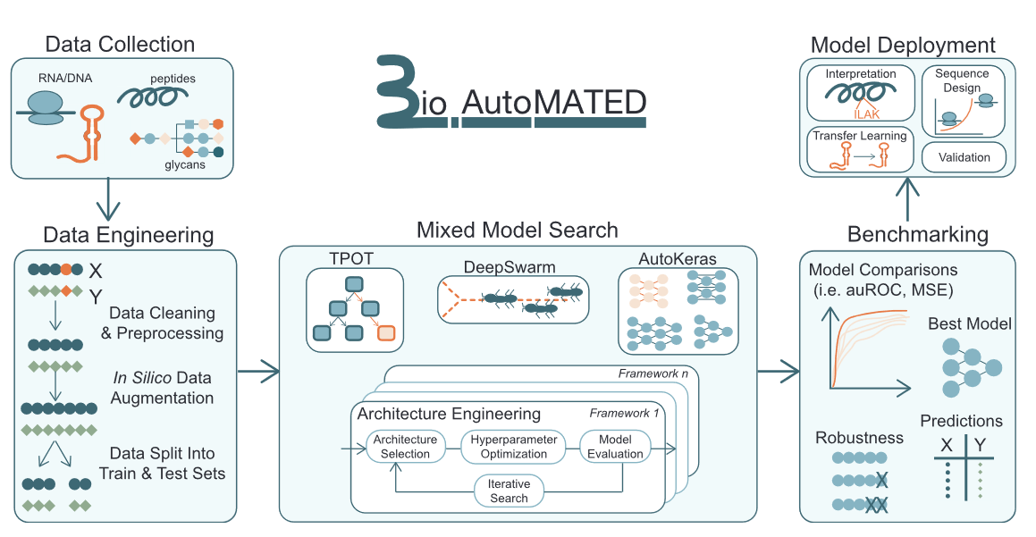
Major Concerns
对于转录调控元件的设计和优化是当前的研究热点，自动化的元件设计、筛选和实验平台是未来重要的研究方向
近年来已存在BioAutoMATED(James Collins, Timothy Lu), ART(Hector Martin) 等自动化设计工具
Notes:
BioAutoMATED: An end-to-end automated machine learning tool for explanation and design of biological sequences
A machine learning Automated Recommendation Tool for synthetic biology

Slide 3
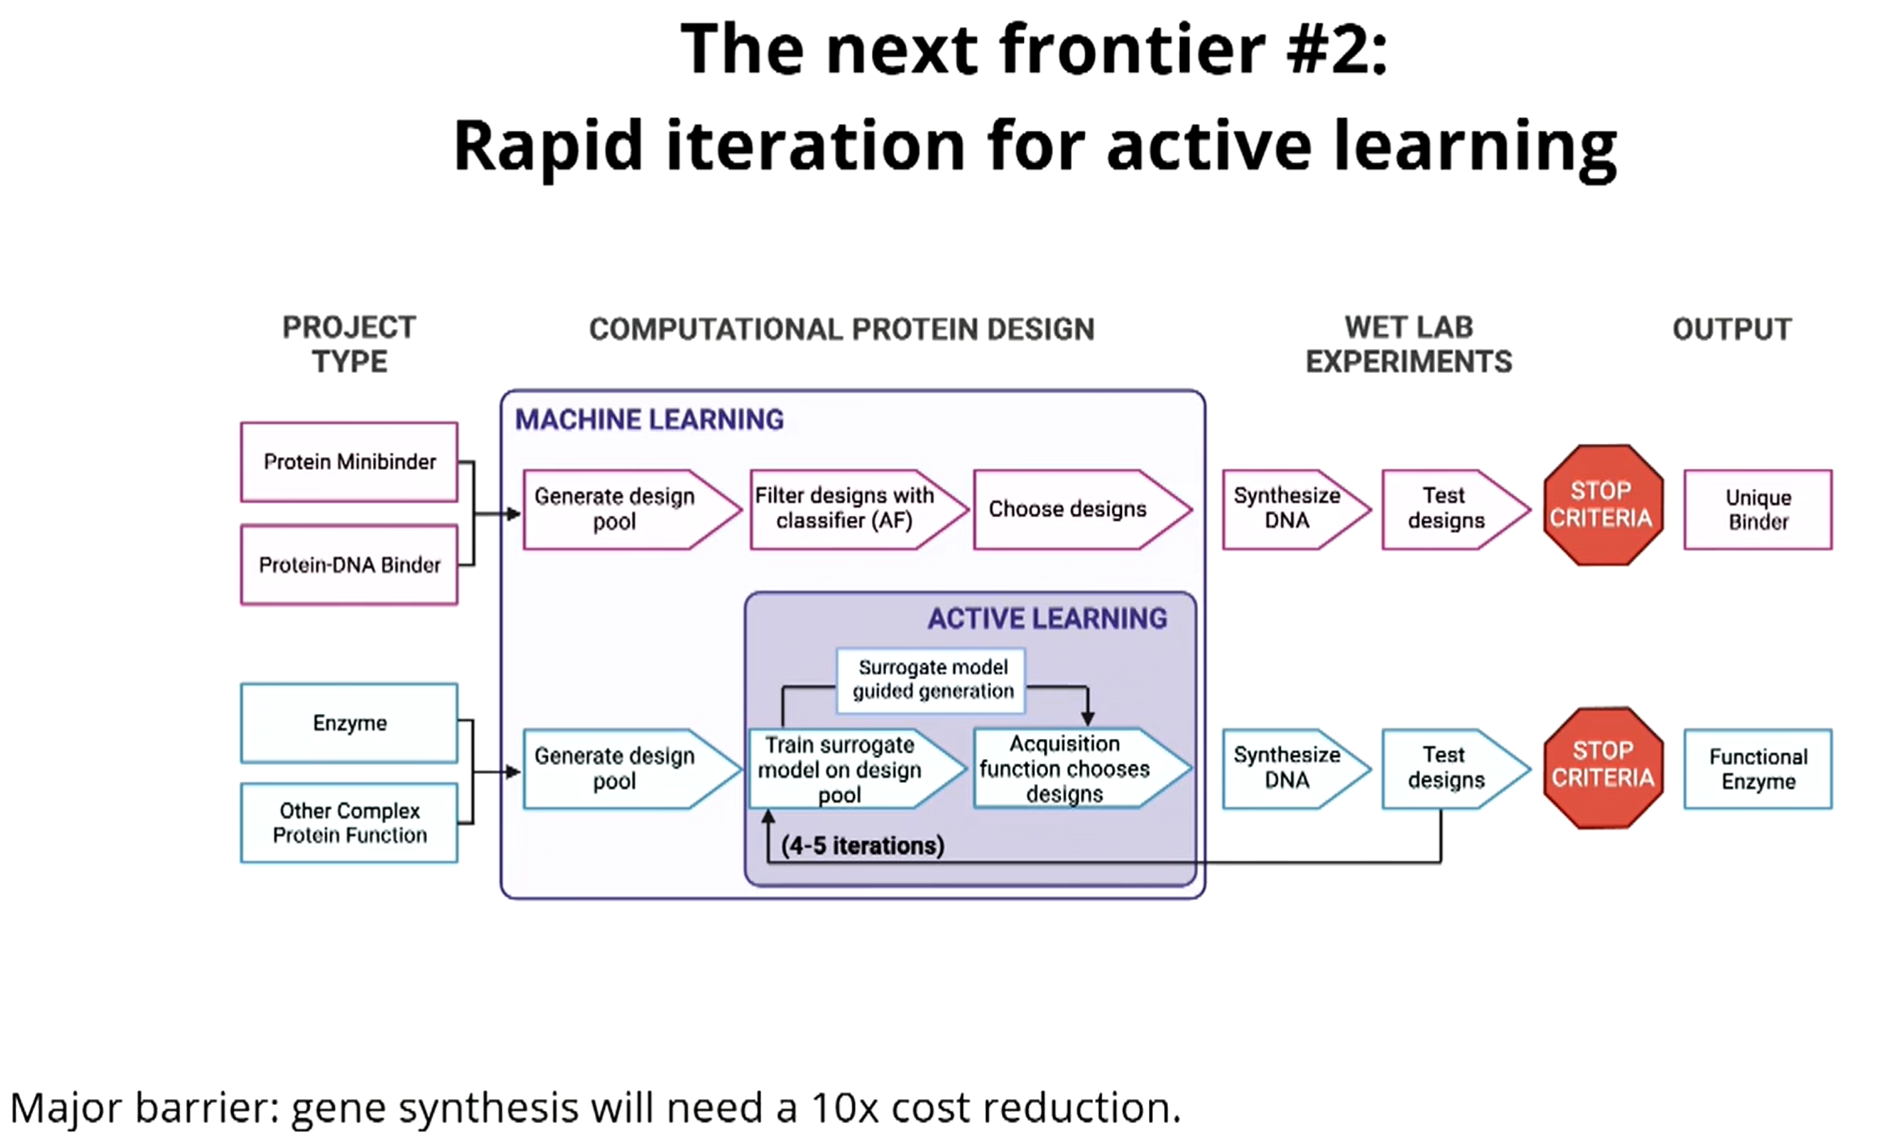
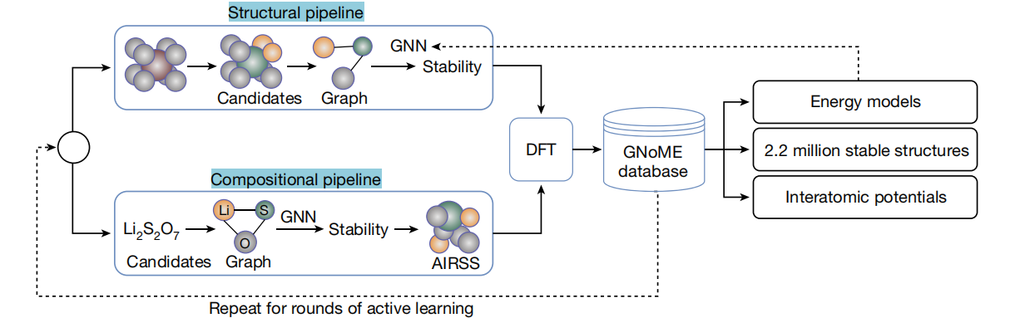
Major Concerns
主动学习方法在新材料的筛选上已经取得了巨大成功(GNoME), 在生物序列设计领域存在巨大潜能
Notes:
Towards an engineering theory of evolution | Nature Communications

Slide 4
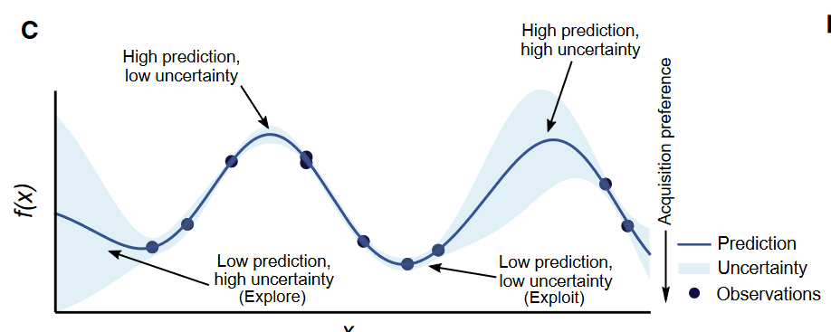
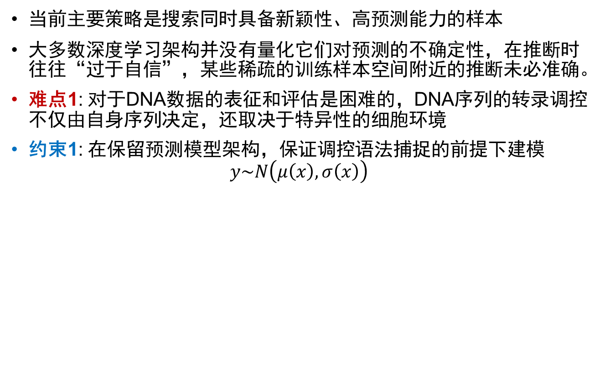
Background
当前主要策略是搜索同时具备新颖性、高预测能力的样本
大多数深度学习架构并没有量化它们对预测的不确定性，在推断时往往“过于自信”，某些稀疏的训练样本空间附近的推断未必准确。
难点1: 对于DNA数据的表征和评估是困难的，DNA序列的转录调控不仅由自身序列决定，还取决于特异性的细胞环境
约束1: 在保留预测模型架构，保证调控语法捕捉的前提下建模
$$y\sim N\left(μ\left(x\right), σ\left(x\right)\right)$$
Notes:
不存在一个类似于UniRep, DFT, ESM-2v等模型能预先地给出序列评估

Slide 5
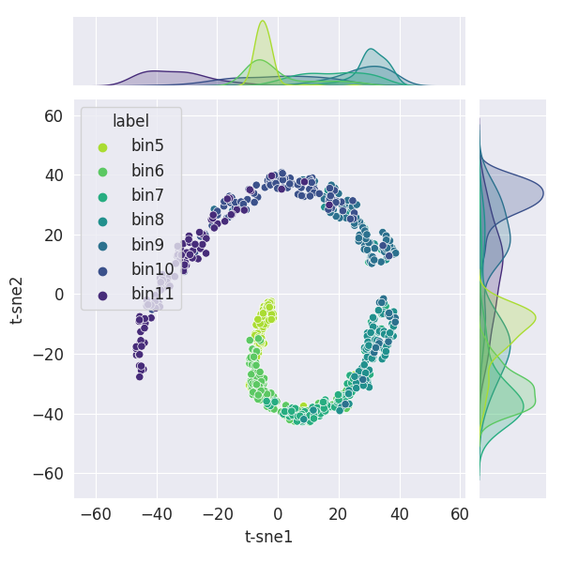
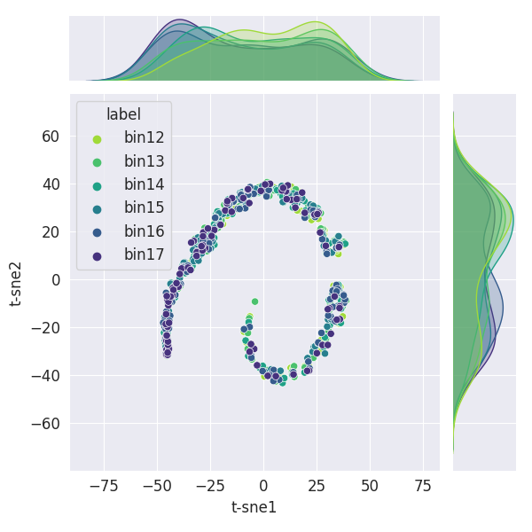
Background
难点2: DNA数据具备复杂的调控机制，新的样本在预测器上表征往往高度相似于训练集，难以区分out-of-distribution数据
仿真: 酵母数据集,用bin5~bin12的样本回归bin13~bin17的样本
观察到新样本被均匀分布在整个训练集流形上
约束2: 对于复杂的DNA数据的分布应当保证通用和准确性

Slide 6
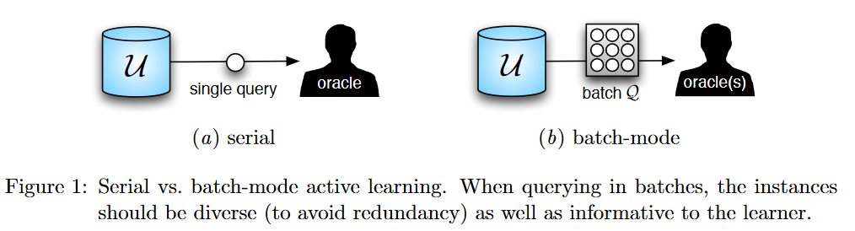
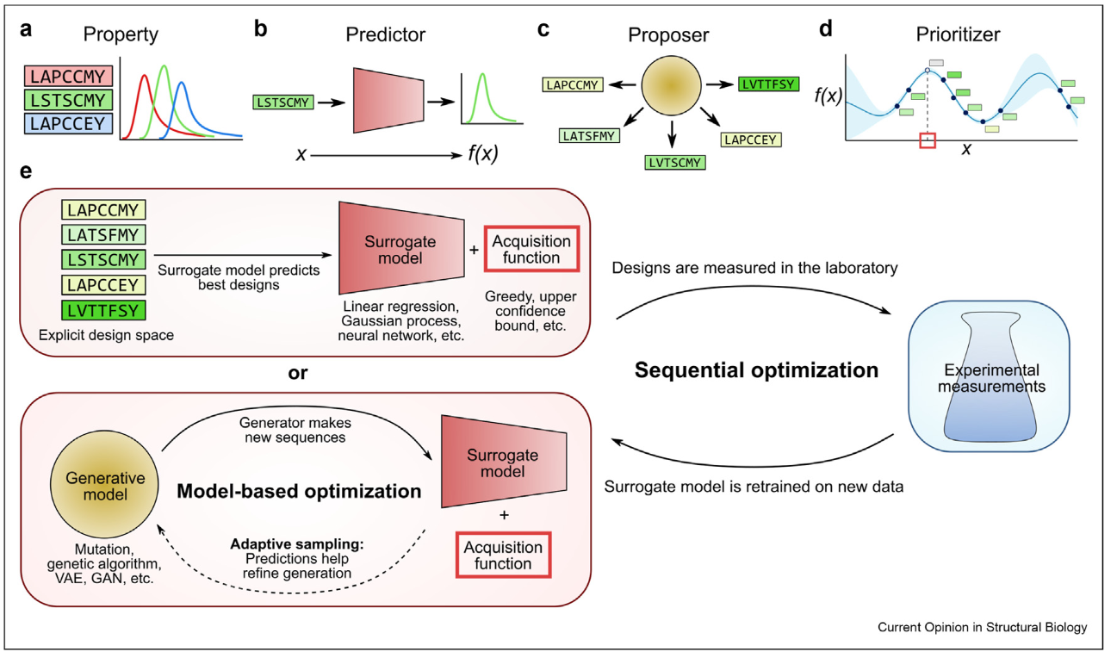
Background
难点3 : 主动学习旨在发掘关键性样本，而对于生物数据的挖掘不同于经典的迭代范式(Deep Active Learning)
Batch-Mode Query
Hard for Validation, Long Iteration Period, High Throughput

Slide 7
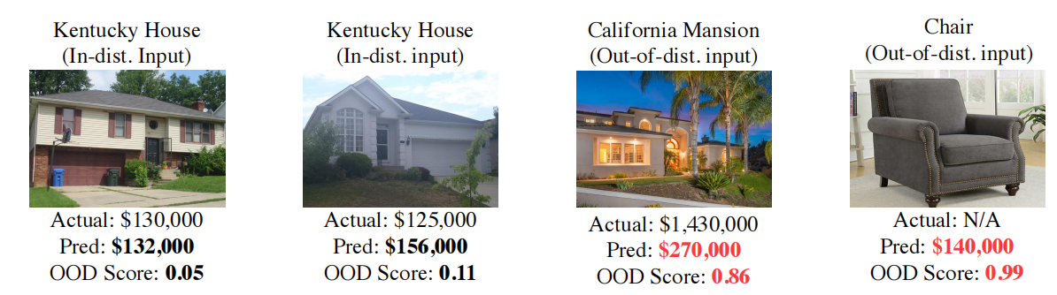
Methods
策略1: 高斯混合模型 (Kilian Q. Weinberger)
out-of-distribution代表被预测的样本和训练集中样本的非对齐性，对于在原始分布边界外的极端采样，需要高效的评估和利用策略
原始预测器对于天然高表达存在弱的相关性(pearson=0.26), 如何通过高效的策略实现对于任意预测模型的改进，完成对完整fitness landscape的探索？

Slide 8
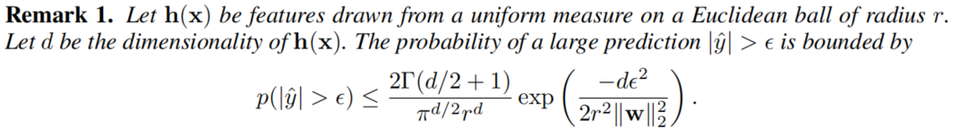
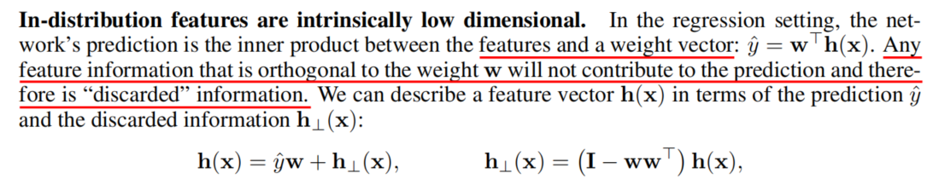
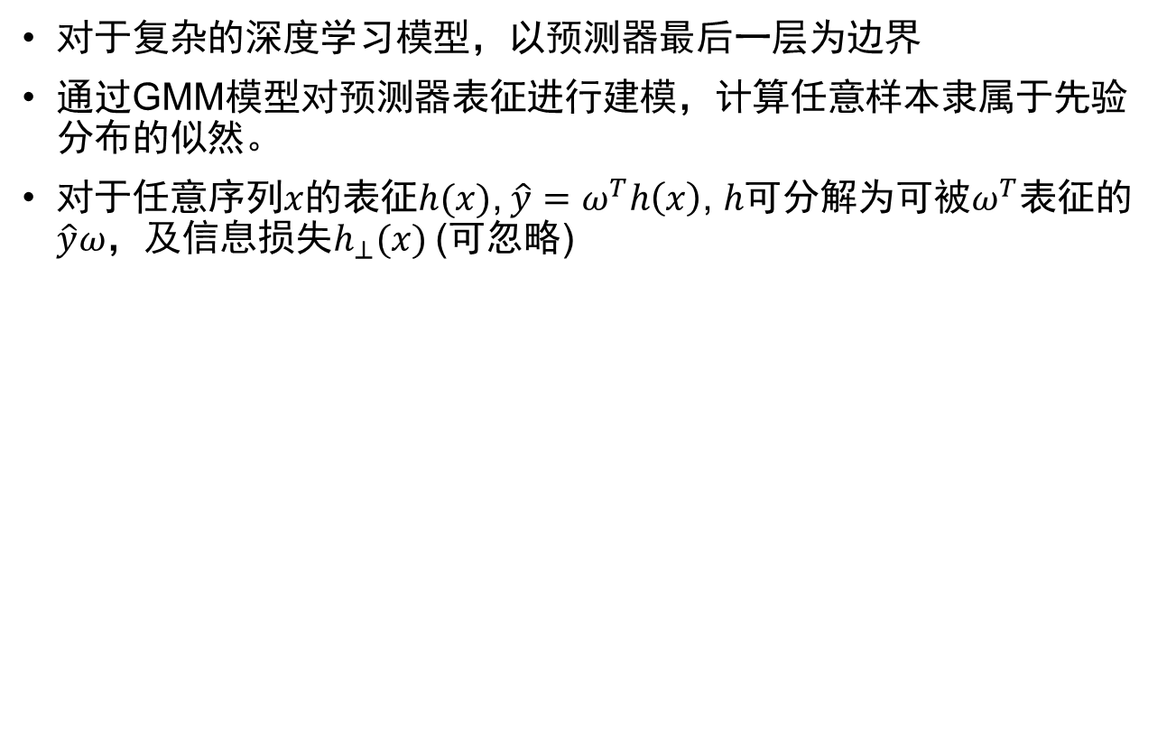
Methods
对于复杂的深度学习模型，以预测器最后一层为边界
通过GMM模型对预测器表征进行建模，计算任意样本隶属于先验分布的似然。
对于任意序列$x$的表征$h(x)$, $\hat{y}=ω^{T}h\left(x\right)$, $h可$分解为可被$ω^{T}$表征的$\hat{y}ω$，及信息损失$h_{⊥}(x)$ (可忽略)
Notes:
绝大部分样本都在$\hat{y}ω$中

Slide 9
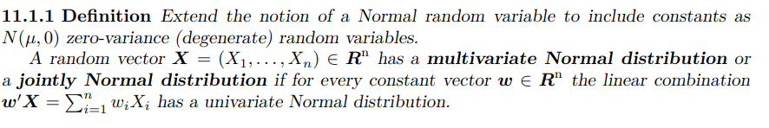
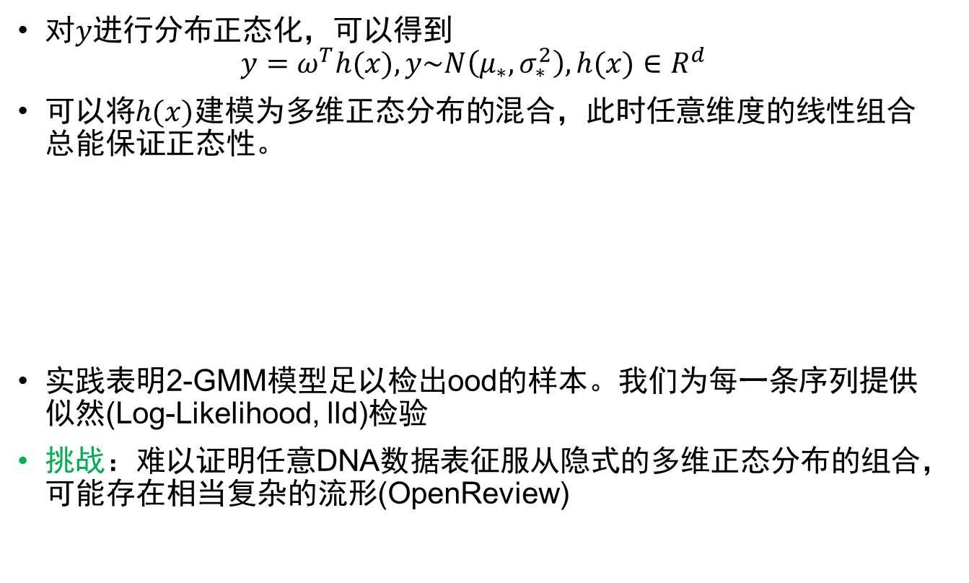
Methods
对$y进行分布$正态化，可以得到
$$y=ω^{T}h(x), y\sim N\left(μ_{∗},σ_{∗}^{2}\right),h(x)∈R^{d}$$
可以将$h(x)$建模为多维正态分布的混合，此时任意维度的线性组合总能保证正态性。
实践表明2-GMM模型足以检出ood的样本。我们为每一条序列提供似然(Log-Likelihood, lld)检验
挑战：难以证明任意DNA数据表征服从隐式的多维正态分布的组合，可能存在相当复杂的流形(OpenReview)
Notes:
Simple and Scalable Predictive Uncertainty Estimation using Deep Ensembles
Lecture11.pdf (ohio-state.edu)

Slide 10
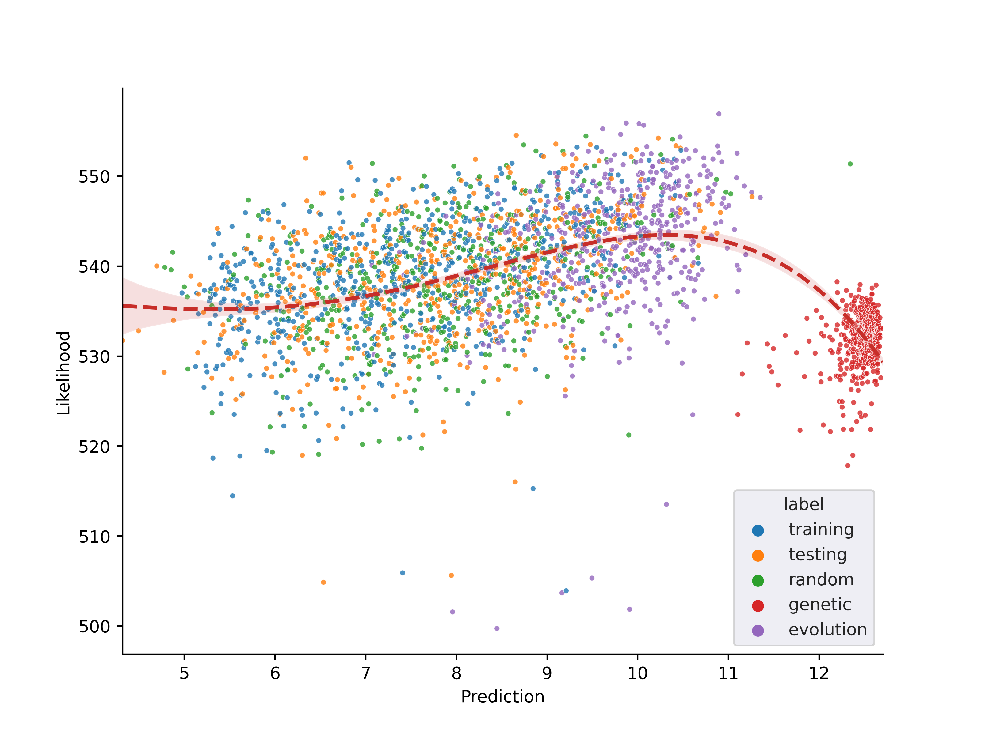
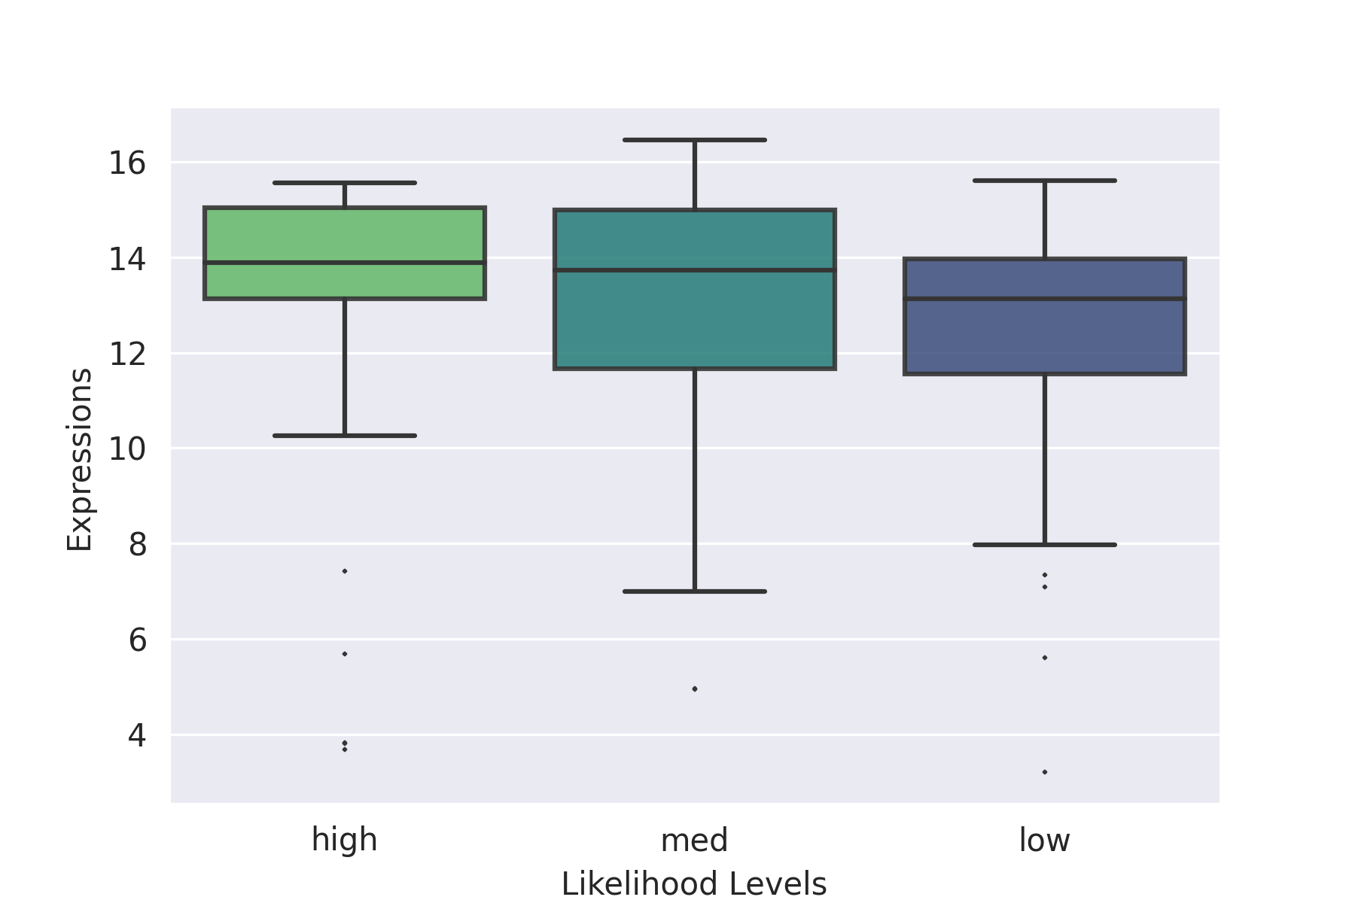
Methods
仿真1: 评估遗传算法(ood)获得样本点的性能
2-GMM具备检出ood样本的能力
仿真2: 对于真实高表达样本，按似然划分表达
高似然样本具备更高的真实表达，潜在具备更大的功能性

Slide 11
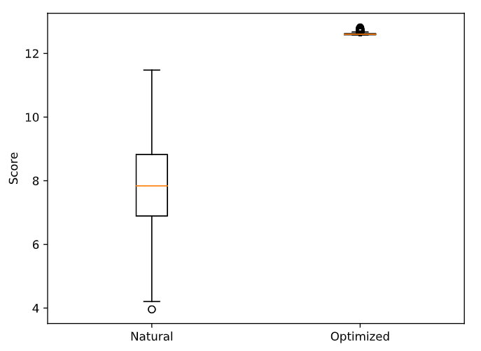
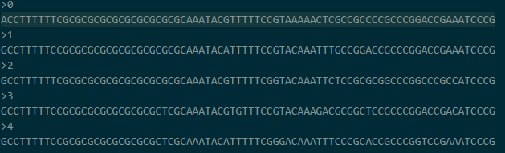
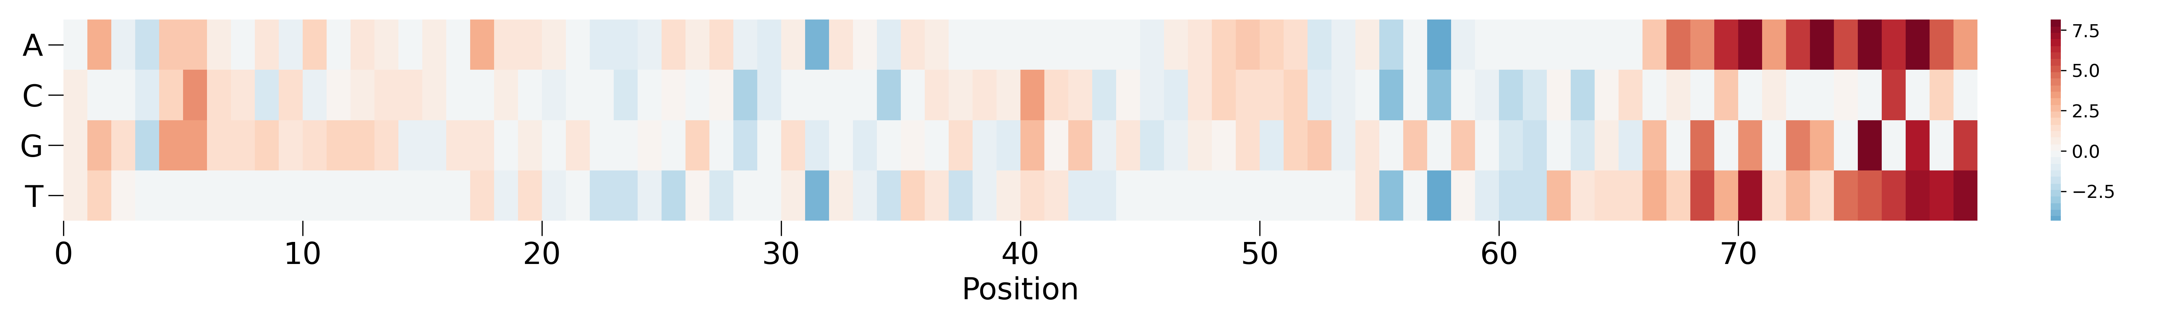
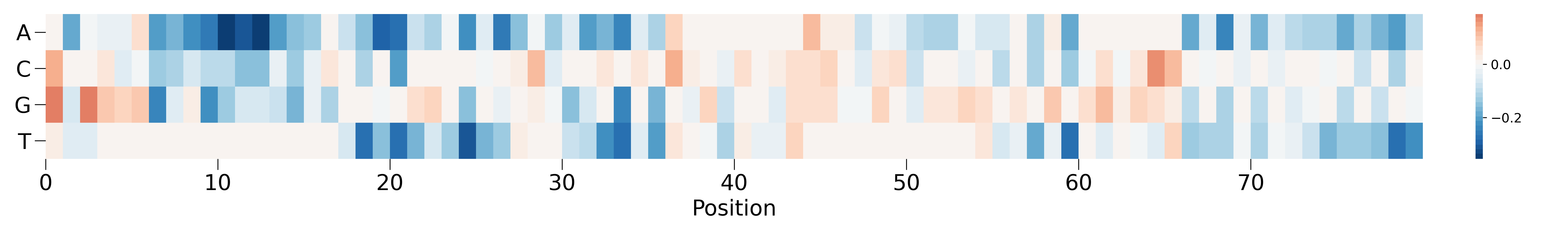
Methods
仿真3: 单点突变效应评估
对于ood的样本，评估其每一个位点突变潜在带来的lld和pred的改进，观察到在预测上高度保守的区间也蕴含最高不确定性

Slide 12
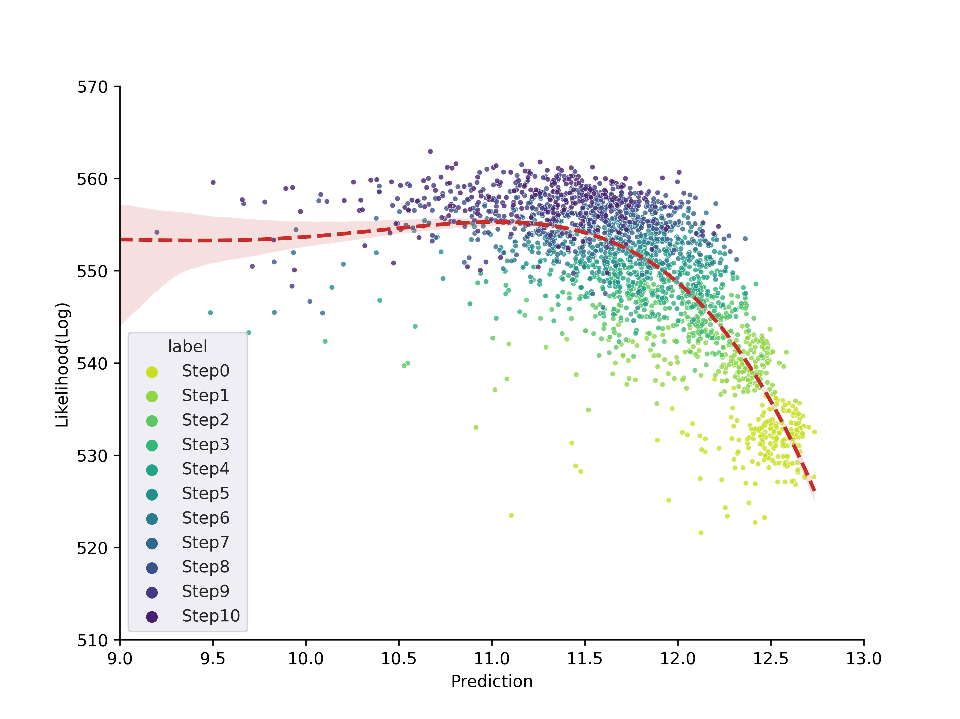
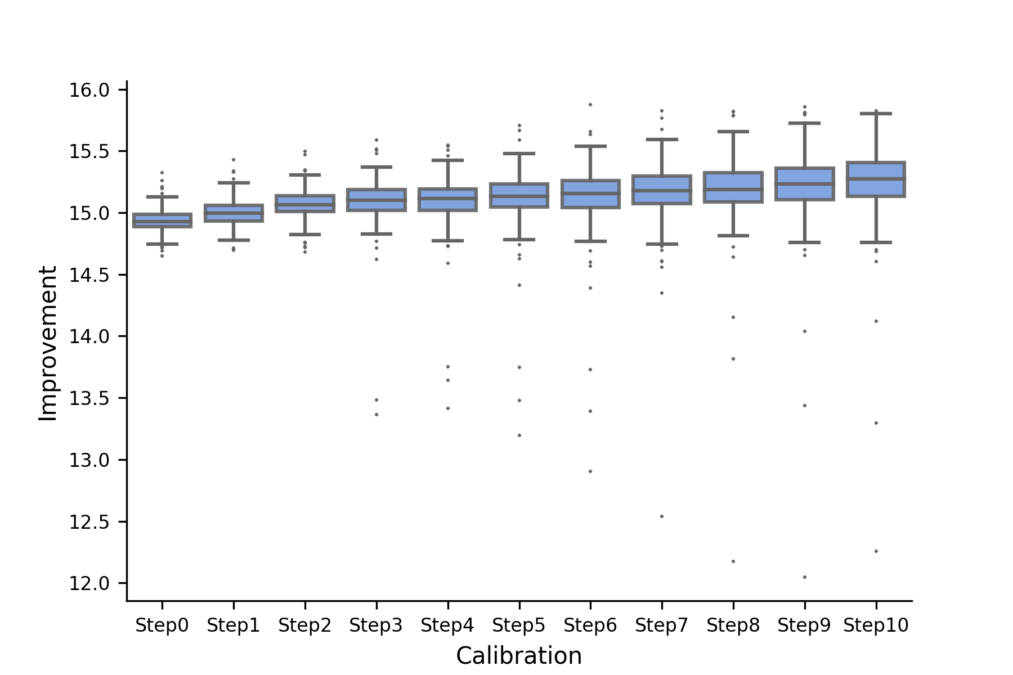
Methods
分布外高预测→高似然轨迹, 以大模型评估
每次贪婪地突变单个碱基，以实现似然的提升
似然的贪婪提升伴随着预测的下降，且在大模型上预测的性能获得提升，这表明这类优化潜在的积极影响

Slide 13
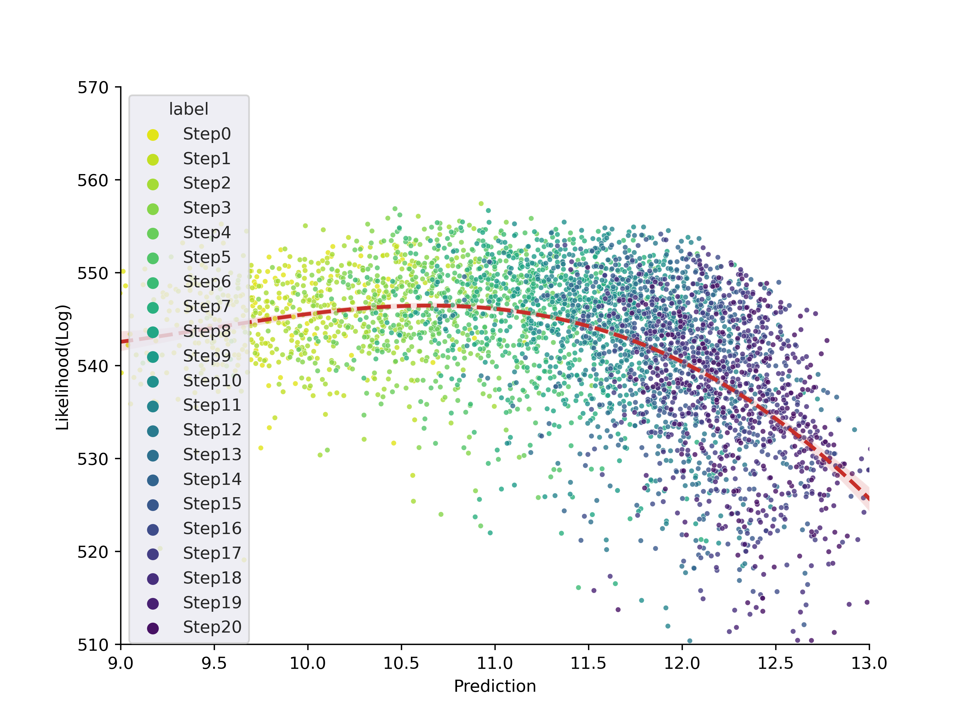
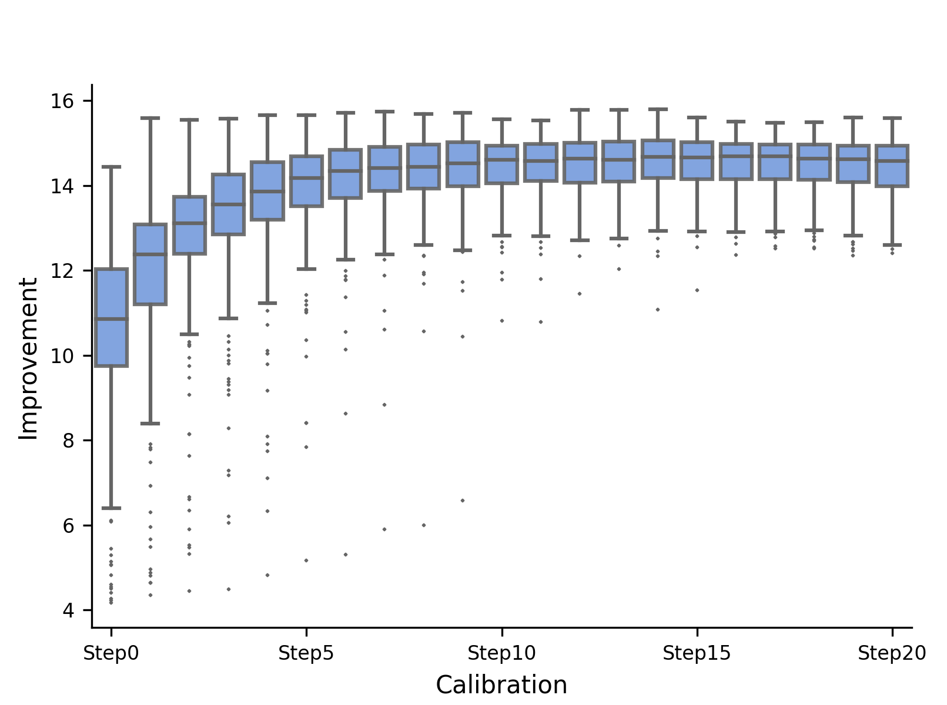
Methods
真实高表达→高预测轨迹
每次贪婪地突变单个碱基，以实现预测值的提升
预测的提升伴随着似然的下降，在10步后不再带来预测提升，仅带来似然下降
在轨迹向分布外推广时可评估单碱基突变效应，有助于探索潜在的悬崖特征和明确采样策略。

Slide 14
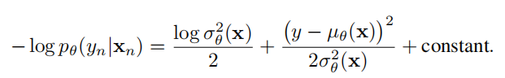
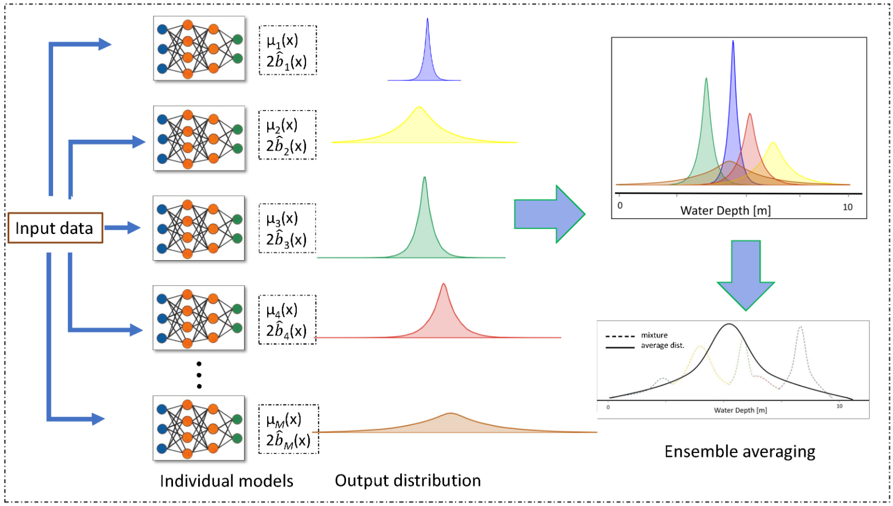
Methods
策略2: 深度集成 (Lakshminarayanan)
Deep Ensembles: 将序列建模为多个概率性子模型的组合，通用地拟合序列的期望和方差。对GNN、Transformer等场景通用

Slide 15
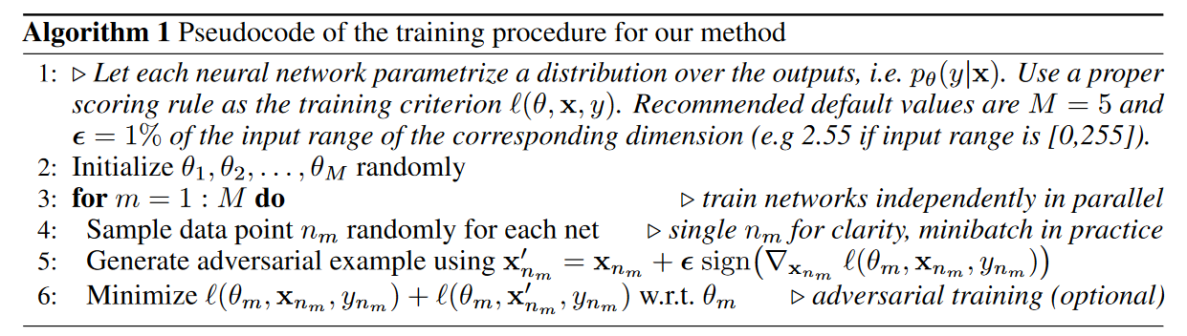
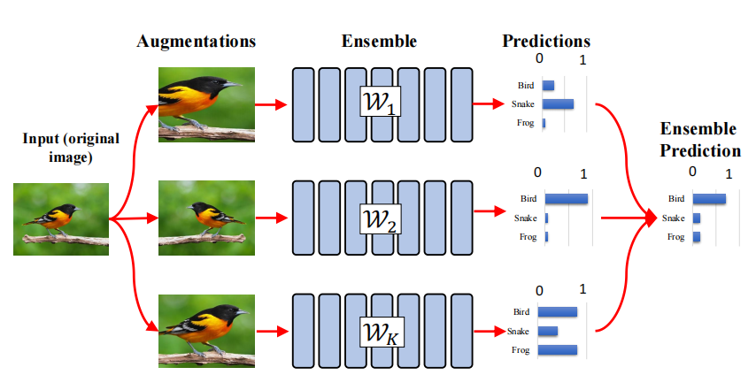
Methods
Deep Ensembles (NIPS, 2017)
Notes:
Simple and Scalable Predictive Uncertainty Estimation using Deep Ensembles

Slide 16
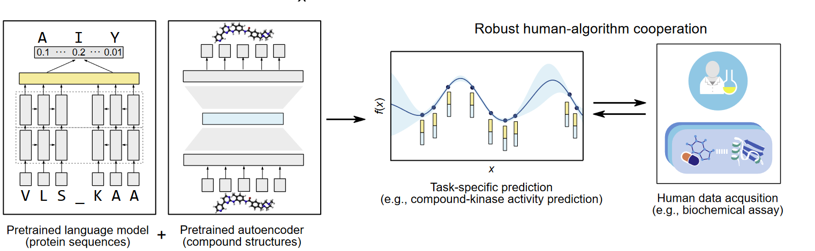
Methods
子模型: 高斯过程
模型将当前序列建模为服从某特定的均值、方差估计的正态分布
贝叶斯模型，提供不确定度的可靠量化和改进的可解释性
已被广泛应用于化合物(Bonnie Berger), 酶工程(Arnold)等领域
Notes:
高斯过程（GP）是一种贝叶斯模型，它为机器学习中的回归任务提供了一些优势，如不确定性的可靠量化和改进的可解释性。对于蛋白、单细胞、矿物质的“对齐”是容易的，很容易训练大规模的预训练模型给出序列表征；然而，对于DNA数据的表征和对齐是困难的，DNA序列的转录调控不仅由自身序列决定，还取决于特异性的细胞环境。
Leveraging Uncertainty in Machine Learning Accelerates Biological Discovery and Design

Slide 17
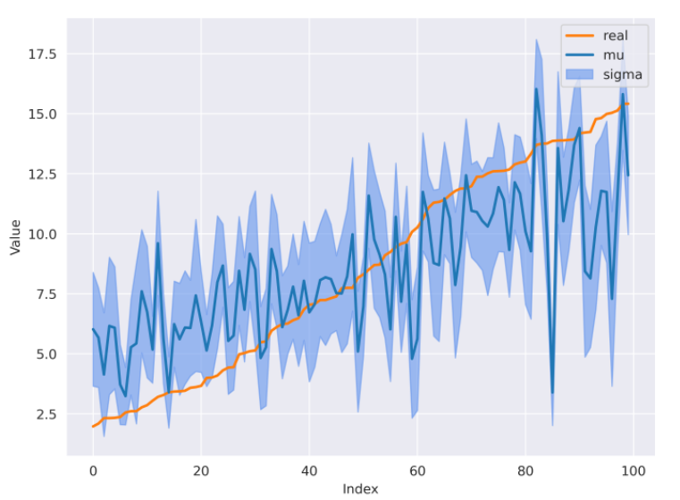
Methods
仿真1: 深度集成模型对训练集数据的建模
清洗得到aviv提供的存在多次重复的reads的数据(8000条)
训练10个子模型，每个模型不放回采样1000条序列进行训练
子模型: 3层Linear + Gaussian Layer + ReLU

Slide 18
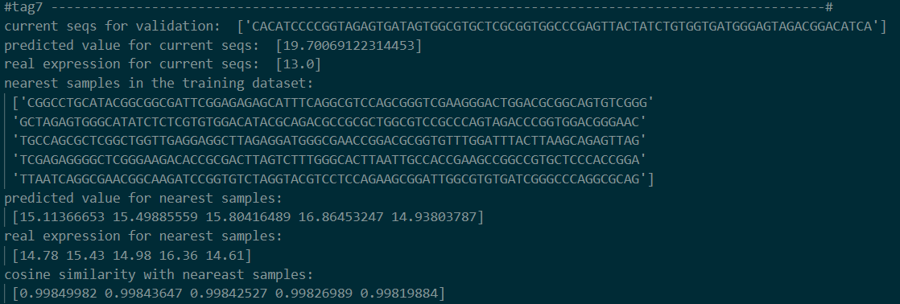
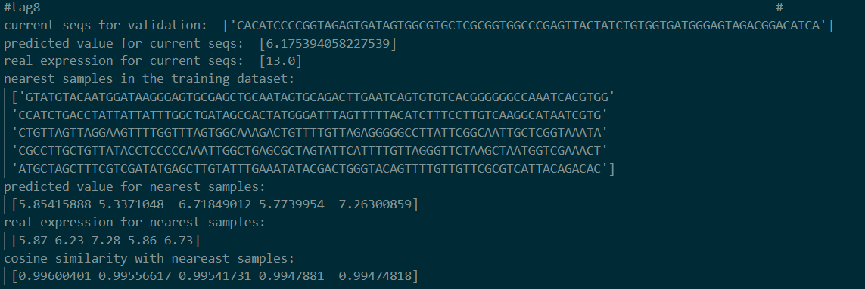
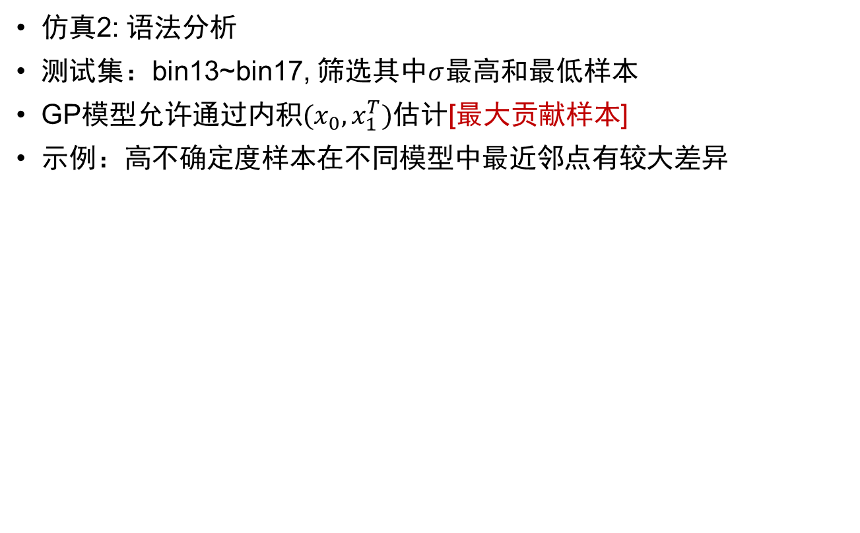
Methods
仿真2: 语法分析
测试集：bin13~bin17, 筛选其中$σ$最高和最低样本
GP模型允许通过内积$(x_{0},x_{1}^{T})$估计[最大贡献样本]
示例：高不确定度样本在不同模型中最近邻点有较大差异

Slide 19
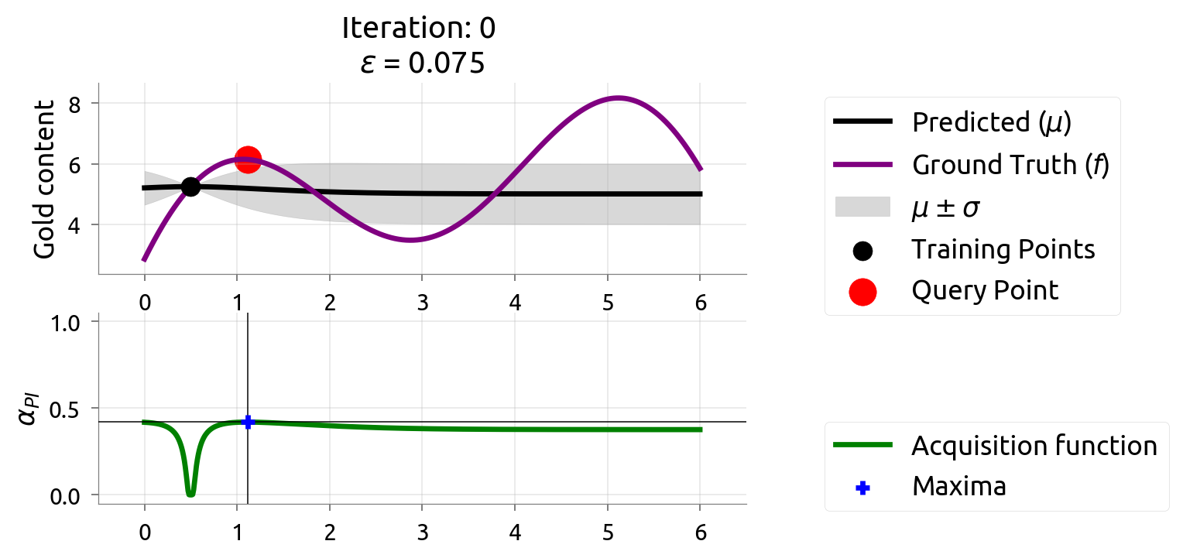
Active Learning
基于Deep Ensembles模型，我们尝试对于分布外样本进行采样
仿真: 采样模拟 (Acquisition Functions)
应当选择何种样本点作为下一次的采样?
Bayes Optimization: Exploitation-Exploration Trade-Offs
Notes:
Exploring Bayesian Optimization (distill.pub)

Slide 20
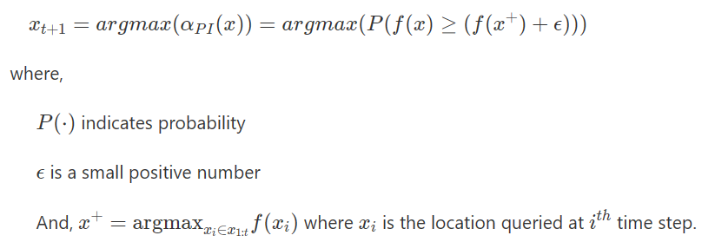
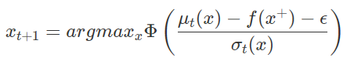
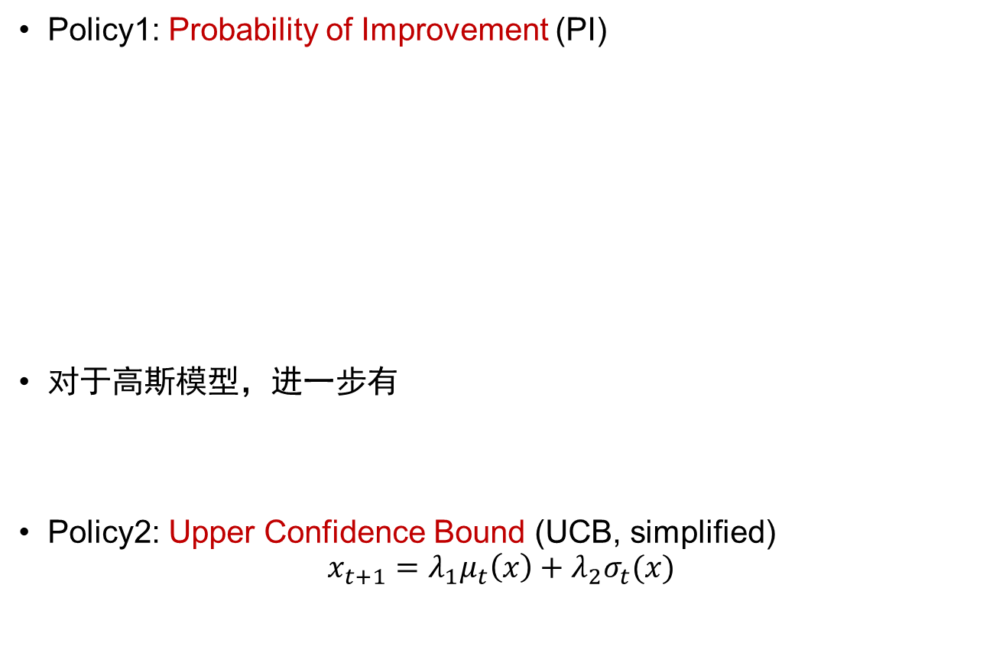
Active Learning
Policy1: Probability of Improvement (PI)
对于高斯模型，进一步有
Policy2: Upper Confidence Bound (UCB, simplified)
$$x_{t+1}=λ_{1}μ_{t}\left(x\right)+λ_{2}σ_{t}(x)$$

Slide 21
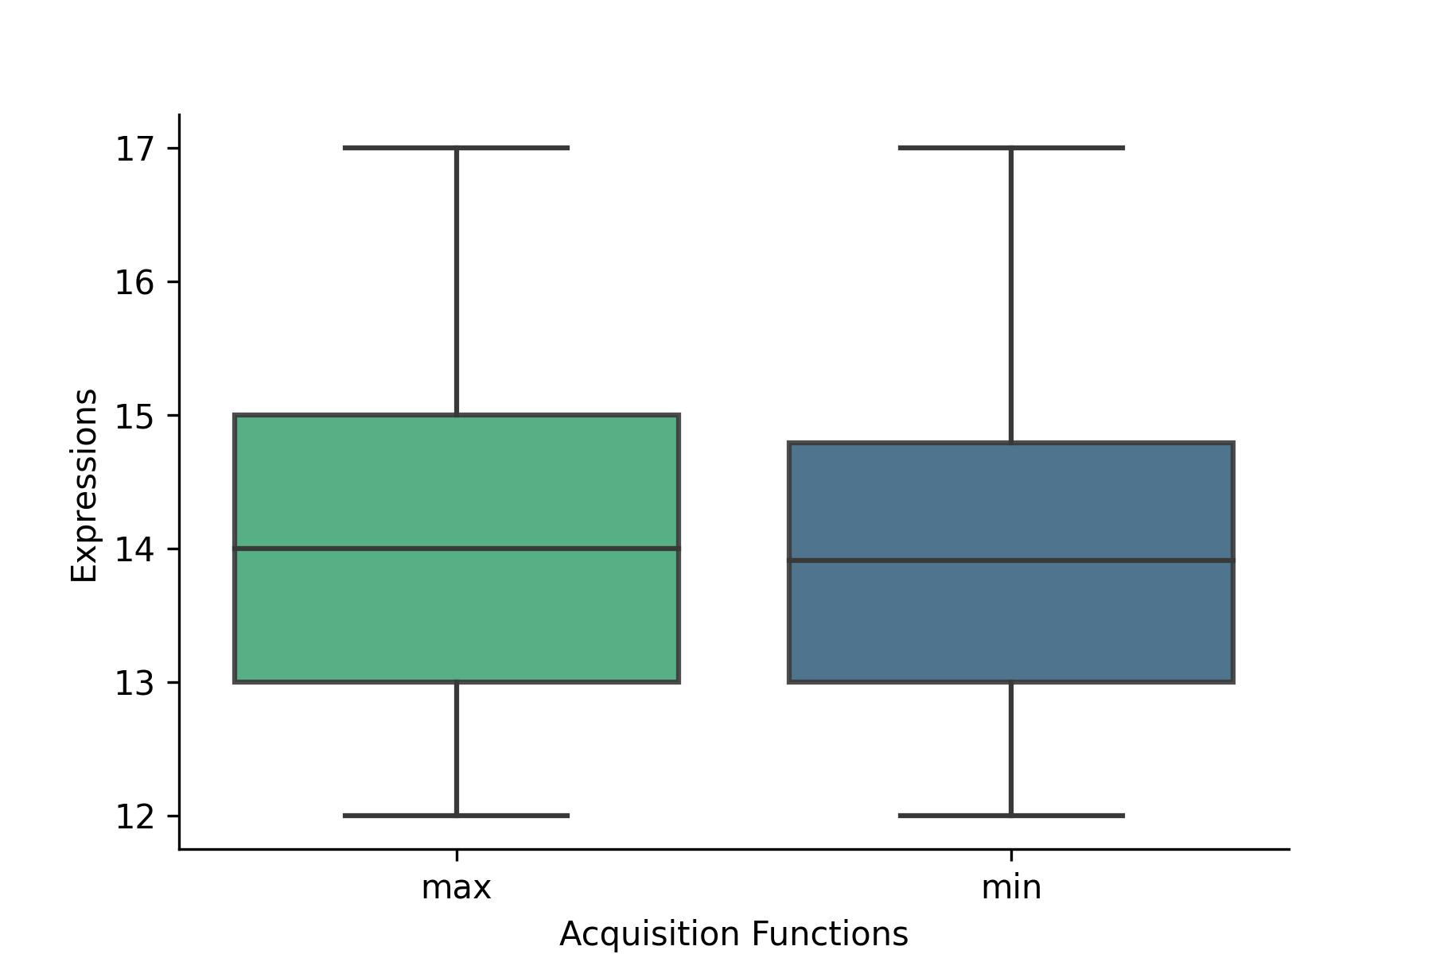
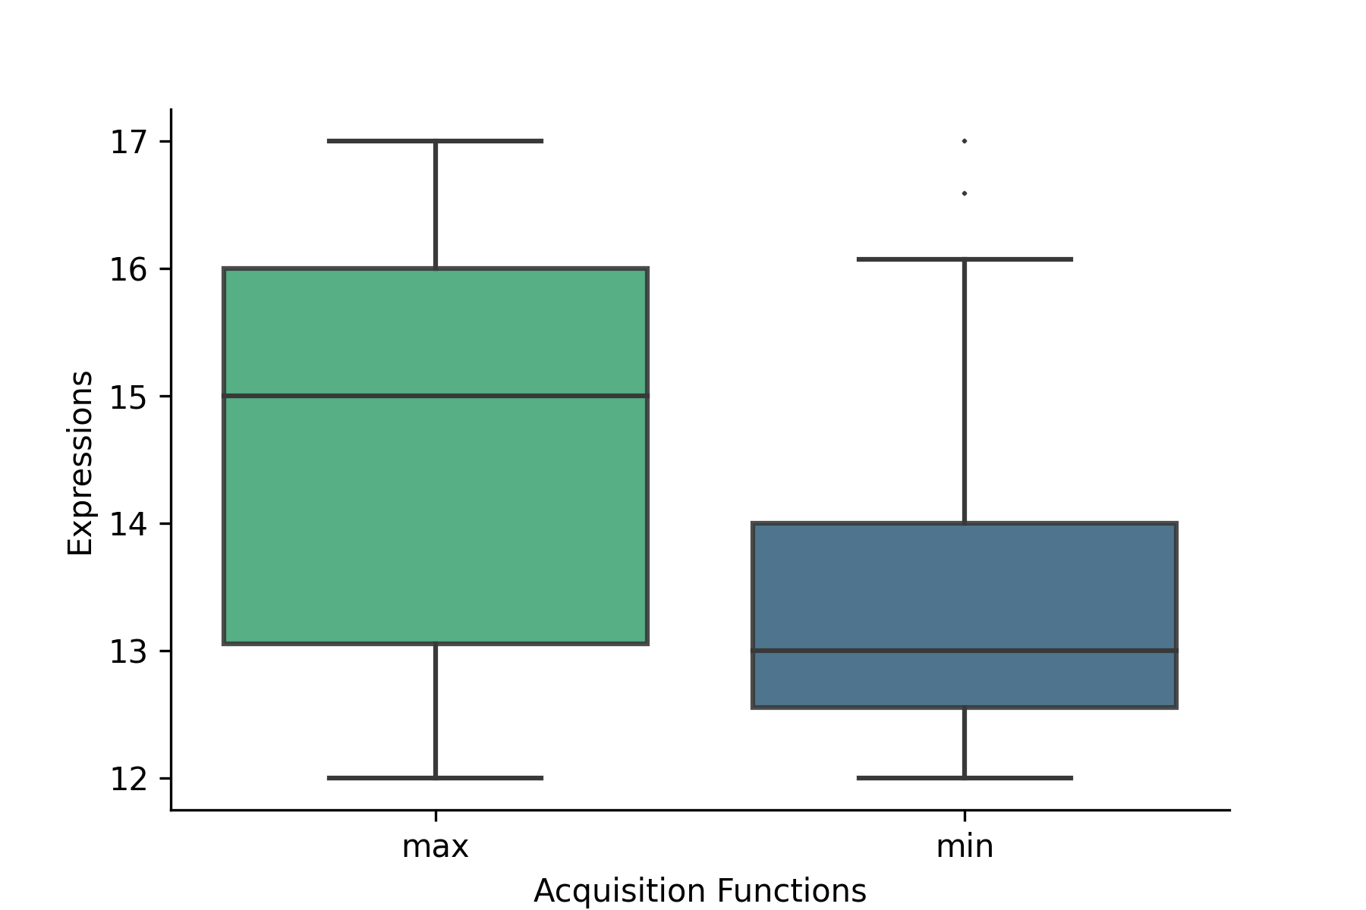
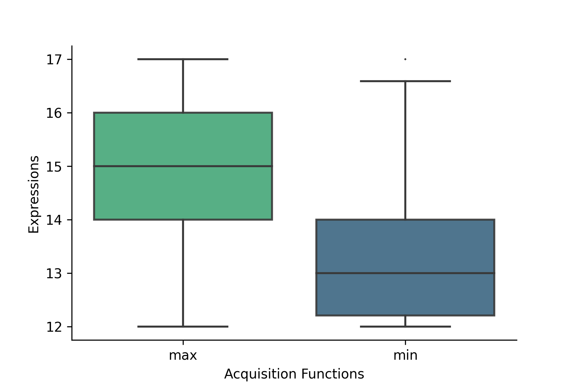
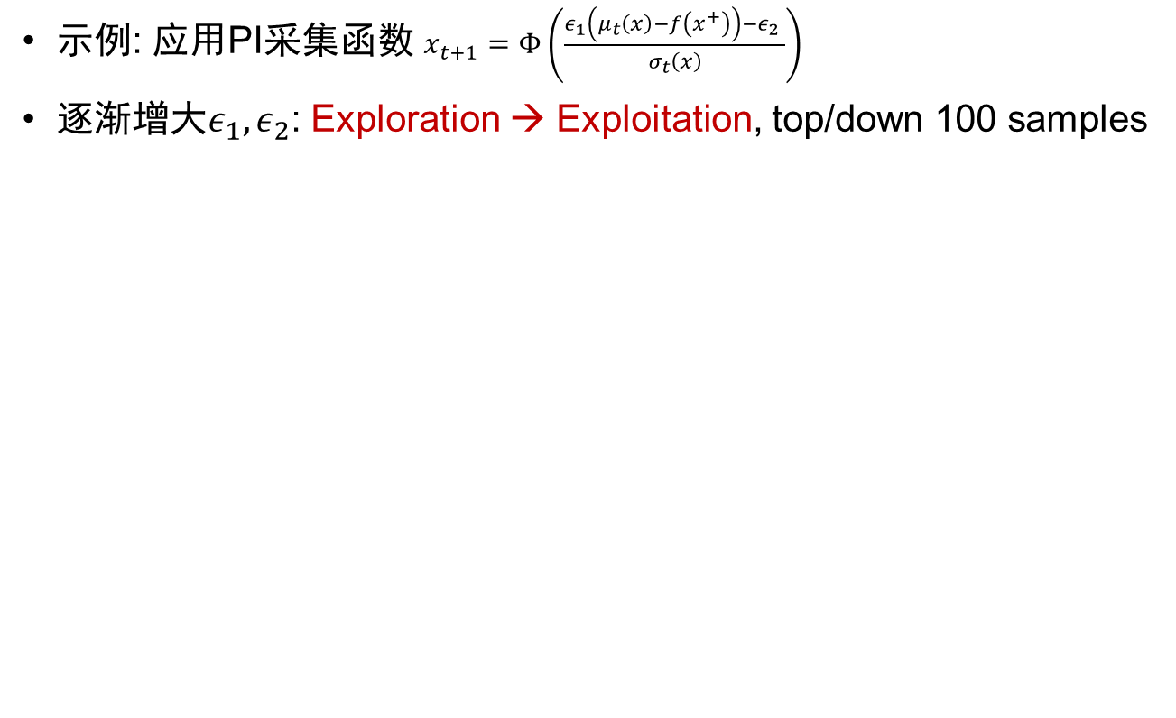
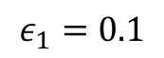
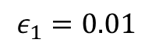
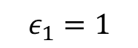
Active Learning
示例: 应用PI采集函数 $x_{t+1}=Φ\left(\frac{ε_{1}\left(μ_{t}\left(x\right)−f\left(x^{+}\right)\right)−ε_{2} }{σ_{t}\left(x\right)}\right)$
逐渐增大$ε_{1},ε_{2}$: Exploration → Exploitation, top/down 100 samples
$$ε_{1}=0.01$$
$$ε_{1}=0.1$$
$$ε_{1}=1$$
Notes:
说明$：ε_{2}=0.5,f\left(x^{+}\right)=18$

Slide 22
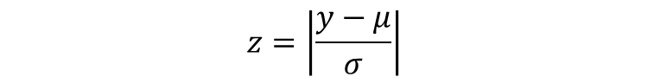
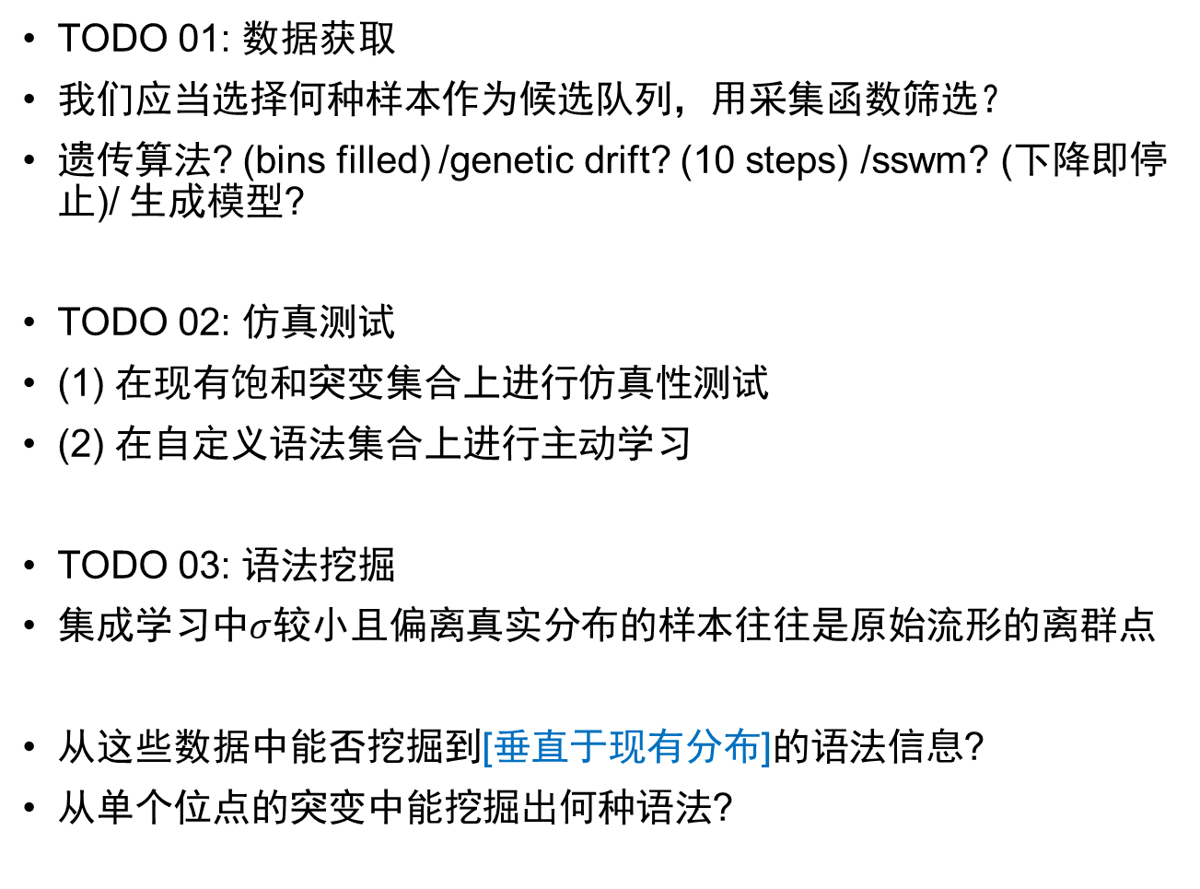
Active Learning
TODO 01: 数据获取
我们应当选择何种样本作为候选队列，用采集函数筛选？
遗传算法? (bins filled) /genetic drift? (10 steps) /sswm? (下降即停止)/ 生成模型?
TODO 02: 仿真测试
(1) 在现有饱和突变集合上进行仿真性测试
(2) 在自定义语法集合上进行主动学习
TODO 03: 语法挖掘
集成学习中$σ$较小且偏离真实分布的样本往往是原始流形的离群点
从这些数据中能否挖掘到[垂直于现有分布]的语法信息?
从单个位点的突变中能挖掘出何种语法?
$$z=\left|\frac{y−μ}{σ}\right|$$

Slide 23
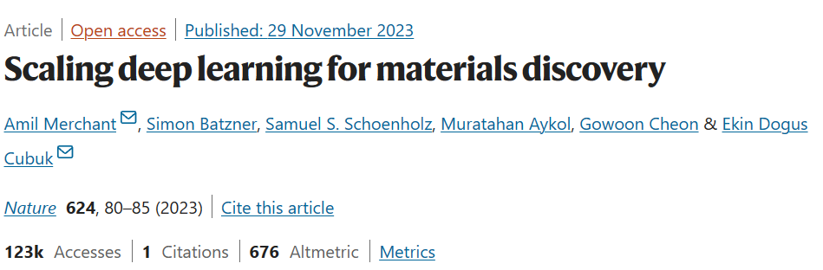

Slide 24
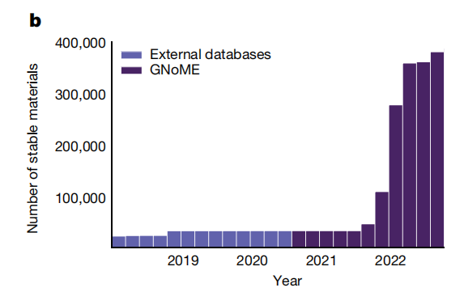
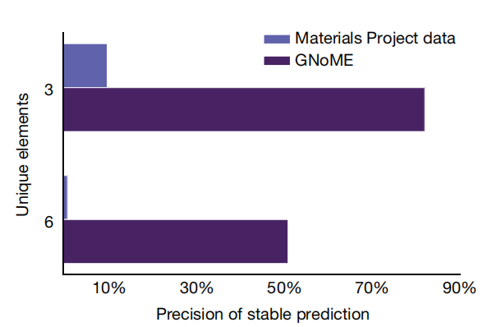
Introduction
Novel functional materials are important. Discovery of new material is stuck by expensive trial-and-error approaches
GNNs can increase generalization, improving an order of magnitude. We know 48,000 stable crystals. With this research, it increases to 2.2 million structures. This research increase an order of magnitude known stable materials (381,000).
They will be applied in real life soon. We already tested 736 stable structure. This also leads to first-principles calculations which is very helpful.

Slide 25



Pipeline
GNoME提供了两种不同的主动学习流，基于结构和基于组分
基于结构的工作流在原子结构上执行采样替换(SAPS)以拓展可行结构，以及随机结构搜索，得到大量候选样本
在GNoME database上训练的GNN将用于对图结构的表征。结构流将原子间距小于4$Å的$样本建立边，组分流构建全连接
GNN 获得原子图和一个全局特征，全局特征最终通过非线性MLP输出得到当前材料的能量(stability)
DFT(密度泛函) 被视作当前材料的真实稳定性评估($r^{2}SCAN$)

Slide 26

Dataset
扩增方法: Deep Ensembles
扩增的数据集提供了强大的迁移学习能力
NequIP potential在ionic relaxation的数据上进行预训练, GNoME扩增后的database能够准确地在分子动力学模拟(AIMD)的场景上进行迁移(zero-shot)
在GNoME上预训练的NequIP potential甚至能超越从头在AIMD上预训练1000个样本的模型，表明了主动学习对于材料landscape的高效准确的表征

Slide 27

Conclusion
本文应用了主动学习，实现了材料空间的高效探索，发掘了现有稳定样本近10倍的新样本，极大拓宽了材料学的设计空间
扩增的样本展现了丰富的语法景观，提升了迁移学习的性能
全自动化的机器框架，实现了一个强大的知识←→模型的双向迭代，且无需繁杂的人力干涉
在蛋白、DNA等生物序列设计上存在强大的迁移性

